Slide 1
Содержание и методика преподавания тем по управлению личными финансами и формированию семейного бюджета
Выполняли работу: Щербакова В.А. - учитель начальных классов ГБОУ СОШ №508,
Маринина И.В. - учитель начальных классов №411 «Гармония»,
Кострова Л.М. - учитель начальных классов ГБОУ СОШ №319,
Гончарова Т.М. – учитель начальных классов ГБОУ СОШ № 416
Захарычева Е.И. - учитель английского языка СПБ ГБ ПОУ
«Малоохтинский колледж»

Slide 2
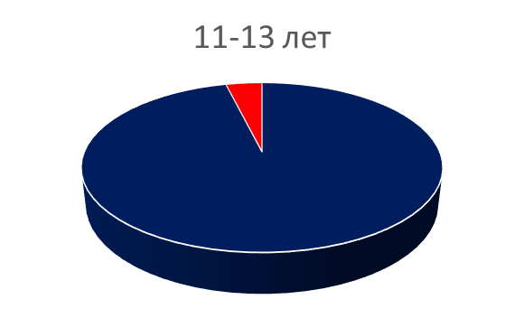
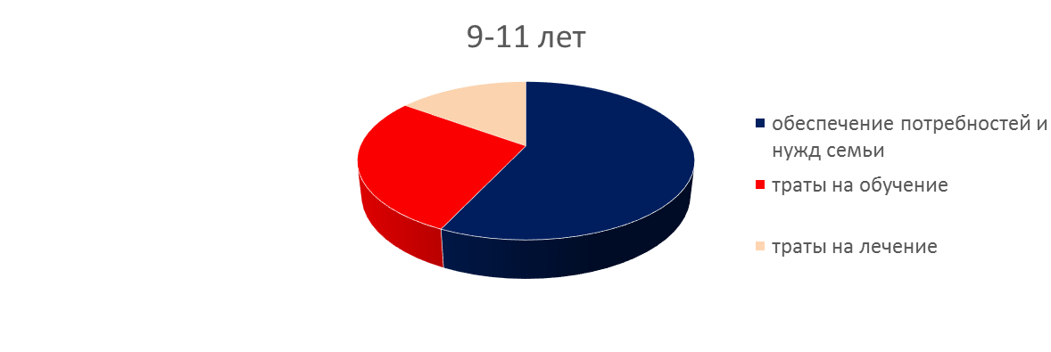
Что такое семейный бюджет?
Зачем родителям зарабатывать деньги?

Slide 3
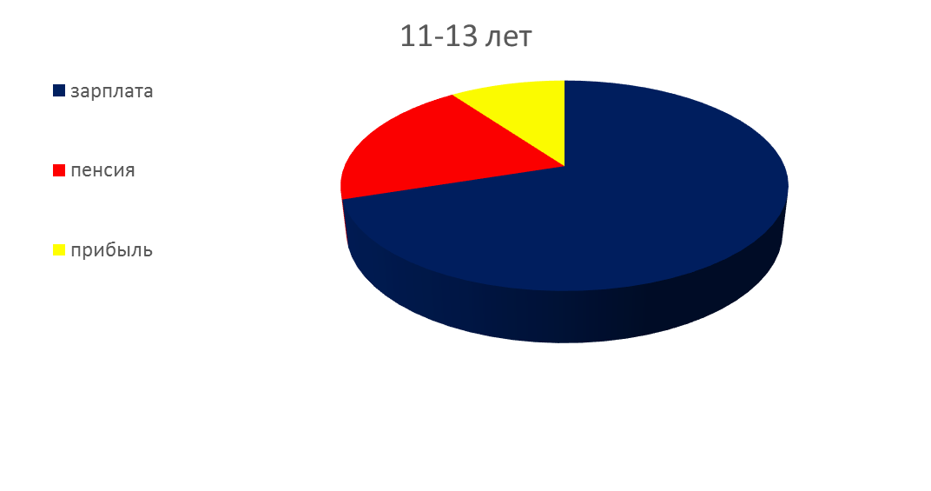
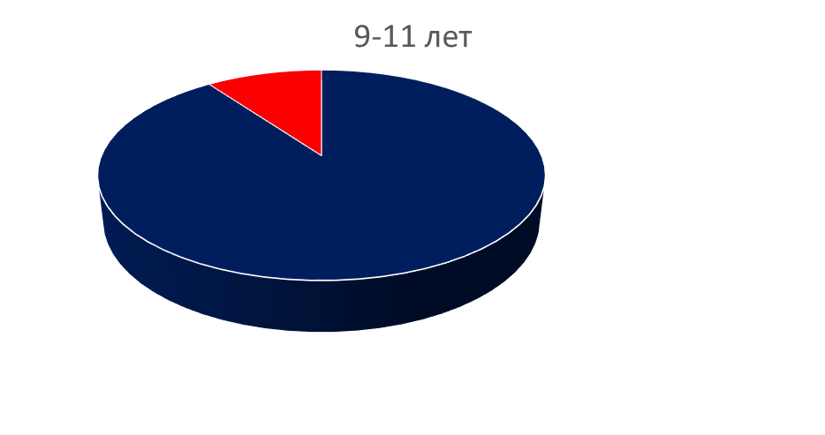
Чем доход отличается от расхода?
Какие виды доходов может получать семья?

Slide 4
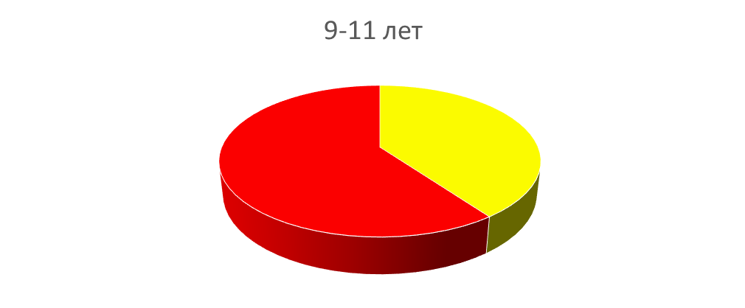
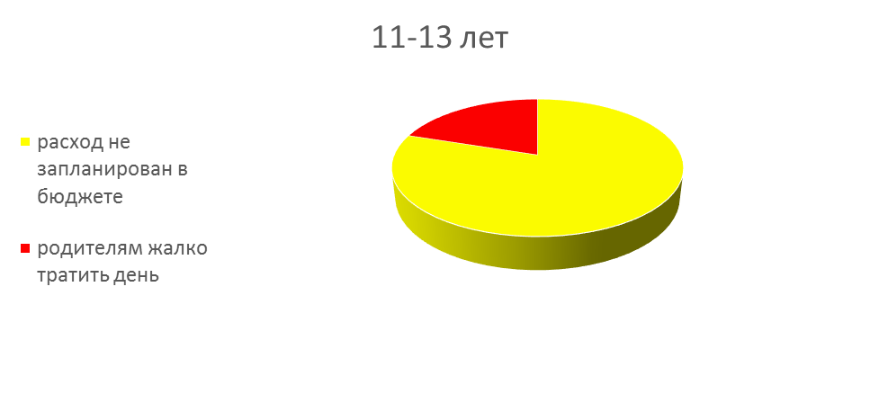
Что относится к расходам семьи?
Почему родители могут отказать вам в покупке игрушки?

Slide 5
Актуальность проэкта
Тема представляется особенно актуальной, так как рассматривается как набор умений и навыков экономически грамотного гражданина страны, обладающего экономической независимостью за счет роста личного благосостояния, имеющего возможность улучшить качество жизни, умеющего принимать решение и прогнозировать его последствия, уважающего экономические права и свободы других людей, готового поделиться своими знаниями и опытом.

Slide 6
Задачи:
Цель: развитие экономического образа мышления, воспитание ответственности и нравственного поведения в области экономических отношений в семье, формирование опыта применения полученных знаний и умений для решения элементарных вопросов в области экономики семьи.
Сформировать адекватные представления о деньгах как средстве достижения важных жизненных целей и ограниченном социальном ресурсе;
Сформировать навыки рационального финансового поведения;
Сформировать умение четко различать понятия денежного и жизненного успехов;
Развивать умения думать, анализировать, исследовать, взаимодействовать, ставить грамотные цели и достигать их;
Развивать основы финансовой культуры и индивидуальный стиль экономического поведения, навыки деловой этики;
Развивать навыки поиска необходимой информации, ее систематизации и критического осмысления;
Способствовать овладению системой знаний о финансовых институтах современного общества и инструментах управления личными финансами.

Slide 7
Планируемые результаты:
Личностные
Овладение начальными навыками в мире финансовых отношений: сопоставление доходов и расходов, понимание что можно себе сейчас позволить, а что нельзя, планирование собственного бюджета, предложение вариантов.
Метапредметные
Развитие логического мышления, умение выделять главное , делать выводы;
Высказывать и аргументировать свои высказывания, прослеживать причинно-следственные связи;
Предметные
Оценка своих возможностей и потребностей в материальных благах;
Формирование представления о роли денег в семье и в обществе;
Понимание основных принципов изменения доходов и расходов семьи

Slide 8
Термин бюджет (от старонормандского bougette – кошелек, сумка, кожаный мешок, мешок с деньгами) означает план доходов и направлений расходования денежных средств любого экономического объекта (от государства до семьи), устанавливаемый на определенный период времени,(обычно на один год).
Семейный бюджет - это план, который суммирует доходы и расходы семьи за определенный период времени.

Slide 9
Вклад ребенка в семейный бюджет
Экономия | Бережливость | Основные обязанности
Электроэнергия | Одежда/Обувь | Хорошая учеба и поведение
Вода | Канцелярия/Книги/Учебники | Личная безопасность
 | Продукты | Безопасность жилища
 | Игрушки | Безопасность окружающих
Гаджеты |  | Финансовая грамотность

Slide 10
Возможные темы при изучении финансовой грамотности в начальной школе.
Тема | Основные вопросы
Что такое бюджет? | - Из чего состоит? - Где можно найти ответ? (Источники)
Из чего складываются доходы в семье | - Откуда в семье берутся деньги. - Что может быть источником дохода семьи?
Почему семьям часто не хватает денег на жизнь и как этого избежать | - На что семьи тратят деньги. - На чем семья может сэкономить деньги? - Чем отличается экономный человек от жадного?
Деньги счёт любят, или как управлять своим кошельком, чтобы он не пустовал | - Как правильно планировать семейный бюджет. - Незапланированные доходы и расходы. Разовый доход

Slide 11
В копилку будущему финансисту
Ребусы – http://rebus1.com – создаем ребусы
Пословицы и поговорки – http://learningapps.org – приложение для создания интерактивных игр, упражнений и т.д.
бесконечная классная доска– http://realtimeboard.com
Паззлы – http://www.wordle.net – создание «облако» слов
Ассоциации – http://www.slideshare.net – создание презентаций http://issuu.com – создание онлайн журнала
Кидбург - https://kidburg.ru Интерактивный образовательный город профессий для детей «КидБург»

Slide 12
Методы обучения:
1) информационно-развивающие: объяснение и самостоятельная работа с учебным материалом
2) проблемно-поисковые: учебная дискуссия в работе с малыми группами
3) репродуктивные методы: воспроизведение изученного материала, выполнение заданий
4) творческо-репродуктивные: подготовить сообщение по теме урока.

Slide 13
Современные педагогические технологии в сочетании с использованием информационных и коммуникационных технологий:
Метод проектов – реализуется непосредственно в мультимедийной презентации.
Дифференцированный подход к обучению реализован с использованием опроса-тестирования в ходе презентации. Здоровье сберегающие технологии - предполагается физкультминутка
Системно-деятельностный подход, работа в группах, работа с разными видами информации (схемы, таблицы, тексты, графические объекты), прослеживаются межпредметные связи и др.

Slide 14
Заключение
Исследования психологов и социологов показывают, что способность человека управлять своими финансами напрямую зависит от того, имел ли этот человек такой опыт в детстве, приучали ли родители самостоятельно пользоваться деньгами, обсуждали ли в семье с детьми крупные покупки. Необходимо с детского возраста объяснять, откуда берутся деньги, как их зарабатывают и для чего они нужны. Из проведенного исследования можно сделать определенные выводы.
Самый доступный способ улучшить благосостояние - научиться контролировать расходы, и главное - понять, какие покупки нужны, а от каких можно отказаться (покупка сладостей или бесконтрольная трата денег на телефон и интернет), ничего не потеряв при этом.
Чтобы доходы не превышали расходов, необходимо просчитывать семейный бюджет. Для того, чтобы правильно вести хозяйство, нужен план доходов и расходов – семейный бюджет, знание математики позволит рационально распределять семейный бюджет.
Когда мы умеем мудро и правильно распределить свой семейный бюджет и когда у нас всегда и на всё хватает денег, в нвшей жизни наступает спокойствие и ощущение надёжности и изобилия.

Slide 15
Список использованной литературы
Финансовая грамотность: Учебная программа. 2–4 классы общеобразоват. орг. / Ю. Н. КорлУчимся разумному финансовому поведению»).
Финансовая югова. — М.: ВИТА-ПРЕСС, 2014. — 16 c. (Дополнительное образование: Серия «грамотность: материалы для учащихся. 2, 3 классы общеобразоват. орг. В 2-х частях. Ч. 1 / С. Н. Федин. — М.: ВИТА-ПРЕСС, 2014. — 112 с., ил. (Дополнительное образование: Серия «Учимся разумному финансовому поведению»).
Финансовая грамотность: методические рекомендации для учителя. 2–4 классы общеобразоват. орг. / Ю. Н. Корлюгова. — М.: ВИТА-ПРЕСС, 2014. — 64 c. (Дополнительное образование: Серия «Учимся разумному финансовому поведению»).
Финансовая грамотность: Материалы для родителей. 2–4 классы обще- образоват. орг. / Ю. Н. Корлюгова. — М.: ВИТА-ПРЕСС, 2014. — 64 c. (Дополнительное образование: Серия «Учимся разумному финансовому поведению»). Горяев А.,Чумаченко В. Финансовая грамота для школьников. — Российская экономическая школа, 2010. Электронная версия книги доступна на сайтах: www.nes.ru и www.azbukafinansov.ru

Slide 16
Электронные ресурсы
https://nsportal.ru/ - социальная сеть работников образования
https://fmc.hse.ru - центр «Федеральный методический центр по финансовой грамотности системы общего и среднего профессионального образования»
http://www.semyarastet.ru/razd/dokhody_i_raskhody/ - сайт для учителей
http://www.dostatok.ru - «Достаток.ру» — сайт по основам финансовой грамотности
http://www.7budget.ru - сайт журнала «Семейный бюджет»
www.iloveeconomics.ru - сайт «Экономика для школьника»

